Slide 1


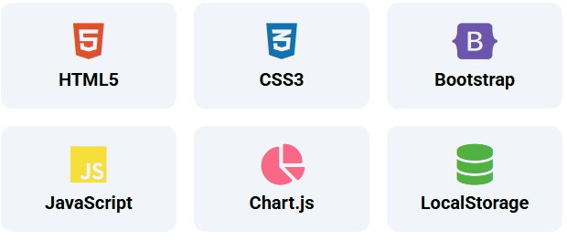
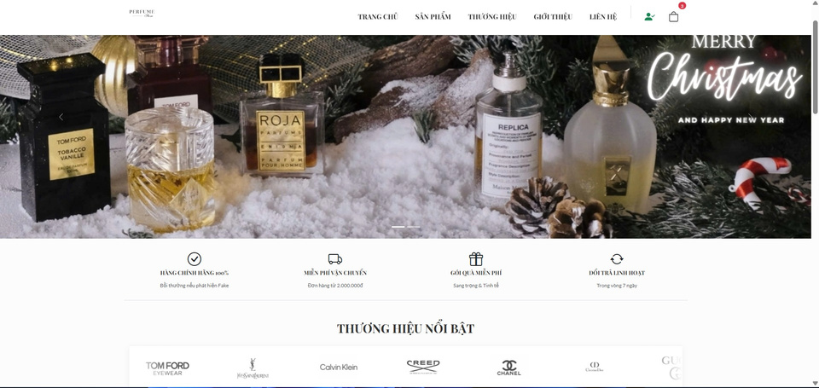
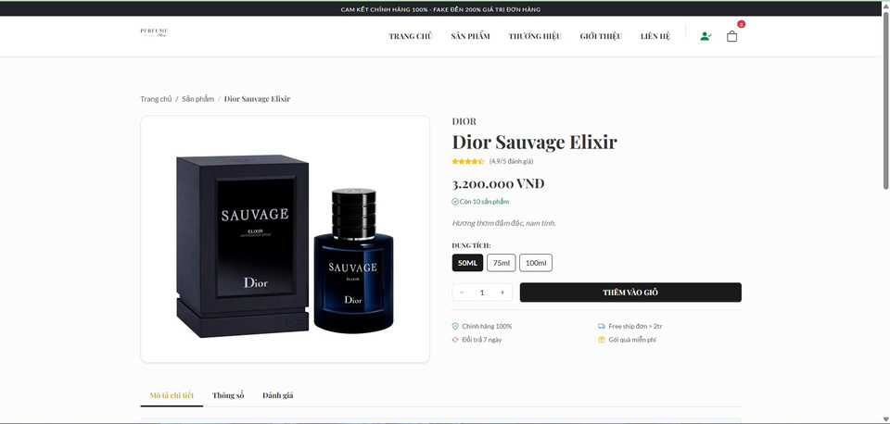
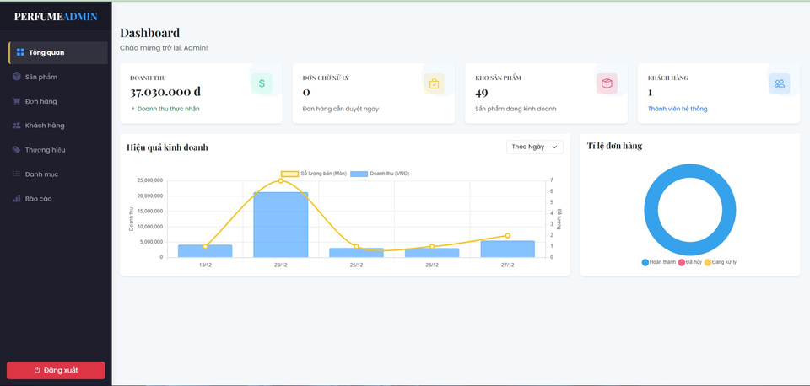
THIẾT KẾ FRONT END CHO WEBISTE CỬA HÀNG NƯỚC HOA
Ạ
ĐƯƠNG
SHTV:TH CHNG CPHÚ-110123039
GVHD : PH M MINH
Ạ
Ọ
Mc
ích nghiên
Công nghệ áp
dụng
ụ
đ
01
c
ứ
u
04
Xây dựng website thương mi chuyên nghiệp. Tối ưu trải nghiệm người dùng.
ạ đệ ử
int
Hỗ trợ quảnlýsản phẩm và đơnhàng.
02Kết qu
ả đạt được
Giao diện hiện đại, responsive. Hiệu năng tốt.
Item 5 20%
Item 1 20%
50
Series 1
Series 2
Series 3
Có thống kê& thanh toán.
40
03Giao diện
30
Item 4 20%
Item 2 20%
20
Item 3 20%
10
05H
0
ng phát triển
Item 1
Item 2
Item 3
Item 4
ướ
Xây dựng Backend & CSDL. Tích hợp thanh toán online. Nâng cao bảo mật.
Trường Kỹ thuật & Công nghệ
– Tr
ườ
ng
Đạ
i học Trà Vinh |
2025–2026

